Slide 1
Organizacja i optymalizacja czasowo-kosztowa projektów informatycznych
WARSZAWSKA
WYŻSZA SZKOŁA INFORMATYKI
Krzysztof Zadrożny
Promotor: prof. dr hab. inż. Zaskórski Piotr

Slide 2
Cel pracy
Celem pracy była analiza relacji między czasem oraz budżetem wraz z koncepcją oceny wpływu tych parametrów na organizację projektów informatycznych w kontekście efektywności oraz skuteczności działań projektowych.

Slide 3
Zakres pracy
Praca obejmuje problemy związane ze sposobami organizacji projektów informatycznych, a w tym modeli i narzędzi optymalizujących projekt w zakresie czasowo-kosztowym.
Bazując na przygotowanym projekcie zaprezentowano proces optymalizacji czasowo-kosztowej wybranego projektu informatycznego.

Slide 4
Metody optymalizacji czasowo-kosztowej
SPSN - metoda skracania przekrojów ścieżek niedopuszczalnych
Metoda CPM-COST

Slide 5



Analiza czasowa projektu
Oczekiwany czas realizacji
Odchylenie standardowe
Wariancje

Slide 6
Lp | Czynność | Czas pesymistyczny (Tp) | Czas najbardziej prawdopodobny (Tnp) | Czas optymistyczny (To) | Oczekiwany czas realizacji (wg rozkładu beta) | Odchylenie standardowe | Wariancje
1 | Określenie sprzedawanego asortymentu | 16 | 11 | 9 | 11,5 | 4,17 | 17,36
2 | Określenie polityki rabatowania. | 7 | 5 | 3 | 5 | 1,67 | 2,78
3 | Określenie specyfikacji systemu. | 21 | 15 | 12 | 15,5 | 5,5 | 30,25
4 | Zaprojektowanie widoku. | 29 | 25 | 21 | 25 | 8,33 | 69,44
5 | Zaprojektowanie bazy danych. | 28 | 17 | 12 | 18 | 6,67 | 44,44
6 | Obsługa płatności, rabatów, zniżek. | 10 | 8 | 6 | 8 | 2,67 | 7,11
7 | Stworzenie bazy danych. | 6 | 5 | 4 | 5 | 1,67 | 2,78
8 | Stworzenie encji. | 11 | 10 | 9 | 10 | 3,33 | 11,11
9 | Import danych, wypełnianie danych. | 10 | 7 | 4 | 7 | 2,33 | 5,44
10 | Implementacja backend-u. | 43 | 35 | 30 | 35,5 | 12,17 | 148,03
11 | Połączenie bazy danych z backendem. | 15 | 12 | 9 | 12 | 4 | 16
12 | Implementacja fronendu. | 34 | 28 | 25 | 28,5 | 9,83 | 96,69
13 | Połączenie fronendu z backendem. | 13 | 9 | 8 | 9,5 | 3,5 | 12,25
14 | Testy integracyjne. | 9 | 5 | 4 | 5,5 | 2,17 | 4,69
15 | Testy wydajnościowe. | 7 | 6 | 5 | 6 | 2 | 4
16 | Testy akceptacyjne. | 6 | 2 | 1 | 2,5 | 1,17 | 1,36
17 | Oddanie projektu. | 3 | 2 | 1 | 2 | 0,67 | 0,44

Slide 7

Analiza kosztowa projektu
Gradient kosztów

Slide 8
Lp | Czynność | Czas trwania |  | Koszt |  | Średni gradient kosztu (S)
 |  | Normalny czas trwania czynności (Tn) | Czas graniczny (Tgr) | Najniższe koszty (Kn) | Koszty graniczne (Kgr)
1 | Określenie sprzedawanego asortymentu | 11,5 | 5 | 400 | 800 | 61,54
2 | Określenie polityki rabatowania. | 5 | 3 | 100 | 270 | 85
3 | Określenie specyfikacji systemu. | 15,5 | 12 | 790 | 880 | 25,71
4 | Zaprojektowanie widoku. | 25 | 17 | 1300 | 1600 | 37,50
5 | Zaprojektowanie bazy danych. | 18 | 13 | 900 | 1160 | 52
6 | Obsługa płatności, rabatów, zniżek. | 8 | 6 | 230 | 340 | 55
7 | Stworzenie bazy danych. | 5 | 4 | 400 | 500 | 100
8 | Stworzenie encji. | 10 | 8 | 150 | 340 | 95
9 | Import danych, wypełnianie danych. | 7 | 6 | 300 | 410 | 110
10 | Implementacja backend-u. | 35,5 | 27 | 4200 | 5800 | 188,24
11 | Połączenie bazy danych z backendem. | 12 | 10 | 700 | 920 | 110
12 | Implementacja fronendu. | 28,5 | 18 | 3600 | 4500 | 85,71
13 | Połączenie fronendu z backendem. | 9,5 | 6 | 500 | 700 | 57,14
14 | Testy integracyjne. | 5,5 | 5,5 | 420 | 420 | -
15 | Testy wydajnościowe. | 6 | 6 | 500 | 500 | -
16 | Testy akceptacyjne. | 2,5 | 2,5 | 200 | 200 | -
17 | Oddanie projektu. | 2 | 2 | 175 | 175 | -

Slide 9
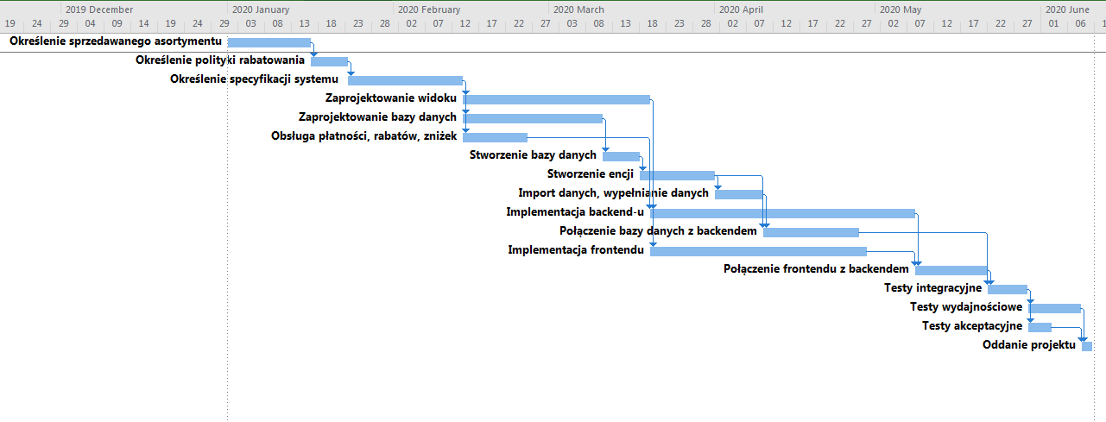
Diagram GANTTA

Slide 10
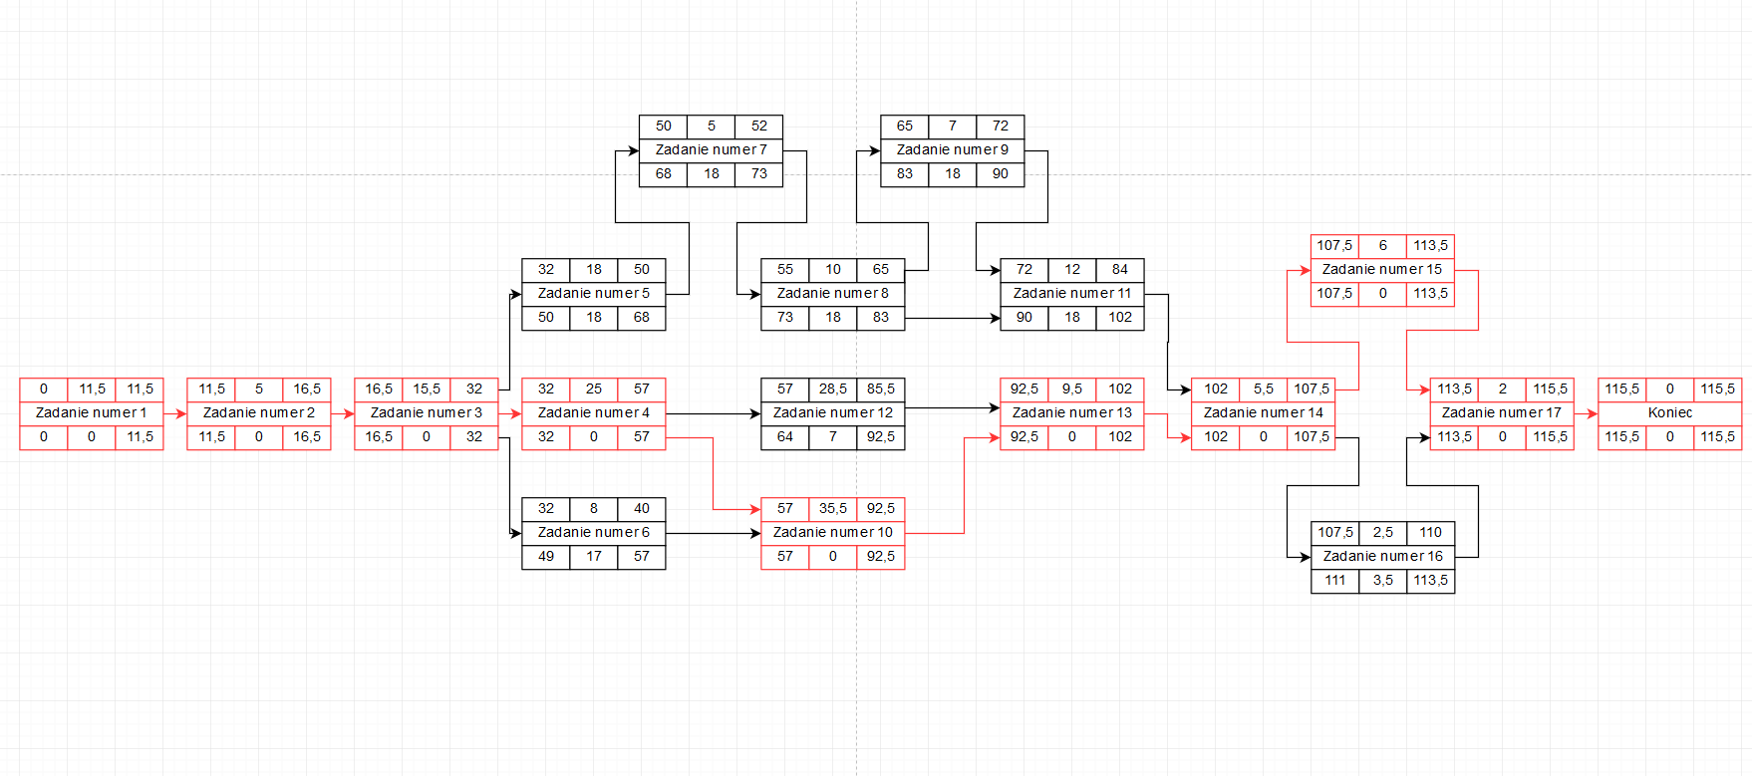
Diagram CPM

Slide 11
Pierwszy etap
Lp | Czynność | Czas trwania |  | Koszt |  | Średni gradient kosztu (S) | Czas po skróceniu | Koszt skrócenia
 |  | Normalny czas trwania czynności (Tn) | Czas graniczny (Tgr) | Najniższe koszty (Kn) | Koszty graniczne (Kgr)
3 | Określenie specyfikacji systemu. | 15,5 | 12 | 790 | 880 | 25,71 | 12 | 90
4 | Zaprojektowanie widoku. | 25 | 17 | 1300 | 1600 | 37,50 | 17 | 300
13 | Połączenie fronendu z backendem. | 9,5 | 6 | 500 | 700 | 57,14 | 6 | 200
1 | Określenie sprzedawanego asortymentu | 11,5 | 5 | 400 | 800 | 61,54 | 5 | 400
2 | Określenie polityki rabatowania. | 5 | 3 | 100 | 270 | 85 | 3 | 170
10 | Implementacja backend-u. | 35,5 | 27 | 4200 | 5800 | 188,24 | 29 | 1233,5

Slide 12
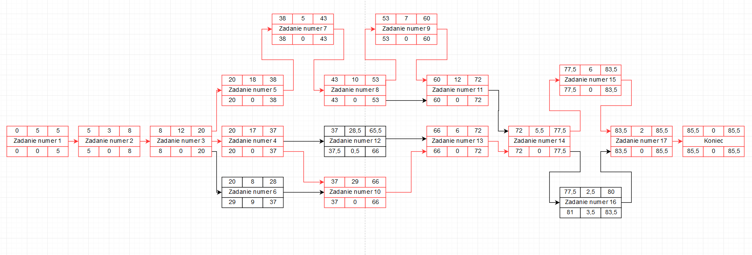

Slide 13
Drugi etap
Lp | Czynność | Czas trwania |  | Koszt |  | Średni gradient kosztu (S) | Czas po skróceniu | Koszt skrócenia
 |  | Normalny czas trwania czynności (Tn) | Czas graniczny (Tgr) | Najniższe koszty (Kn) | Koszty graniczne (Kgr)
5 | Zaprojektowanie bazy danych. | 18 | 13 | 900 | 1160 | 52 | 17,5 | 26
10 | Implementacja backend-u. | 29 | 27 | 4200 | 5800 | 188,24 | 28,5 | 94,1

Slide 14
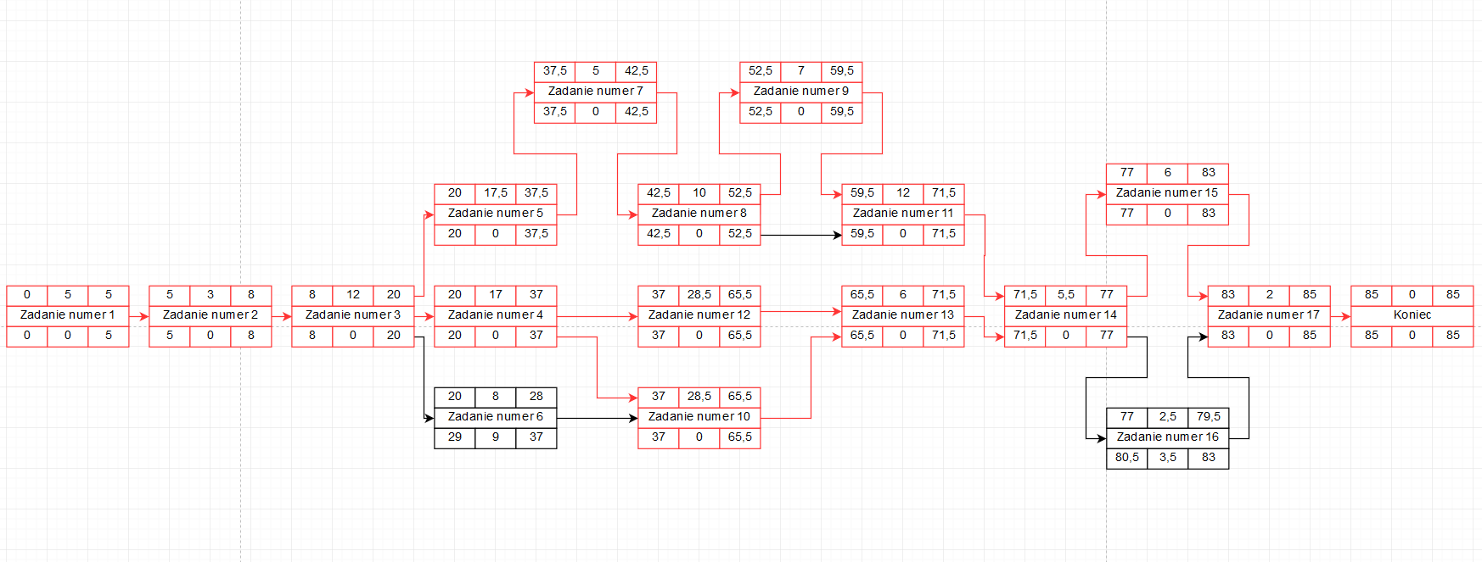

Slide 15
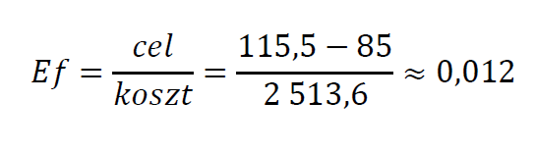
Ocena efektywności
Skrócenie projektu o 26,41%
Skrócenie projektu z 115,5 jednostek czasu do 85
Efektywność przedsięwzięcia:

Slide 16
Wnioski
Metody oraz zastosowane narzędzia do zarządzania projektami mają znaczący wpływ na ich organizację
Dokładna analiza kosztów oraz czasu projektu powinna poprzedzać optymalizację czasowo-kosztową
Metoda CPM-COST pomaga w znalezieniu najlepszej korelacji miedzy wydanymi funduszami a skróceniem projektu

Slide 17
Dziękuje za uwagę

